Slide 1



Escolas de Pensamento
Tomismo
Ética em informática
Victor Eduardo Requia
Professor Marcelo Hounsell
15/09/2022

Slide 2
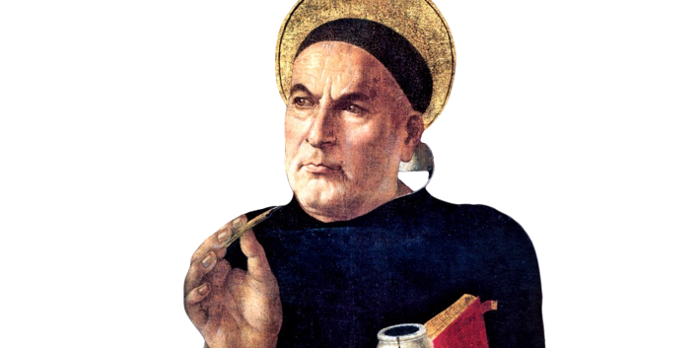

O que é Tomismo ?
Escola filosófica e teológica de São Tomás de Aquino.
Criada na segunda metade do século XIII (durante idade média)
Tentativa de conciliar o aristotelismo (pensamento lógico e racional) com o cristianismo
Para Tomás de Aquino, fé e razão não se chocam nem se confundem mas são distintos e harmônicos
1

Slide 3



O que é Tomismo ?
Gera a filosofia do Ser, inspirada na fé, com a teologia científica
A partir do papa Leão XIII, tornou-se pensamento oficial da Igreja Católica
O pensamento tomista está presente em Suma Teológica, a principal obra de Tomás de Aquino que trata sobre Deus, natureza humana e a moral cristã
2

Slide 4
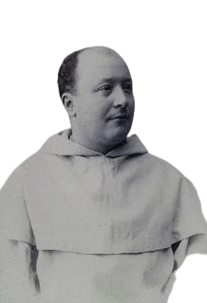
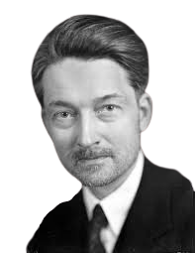
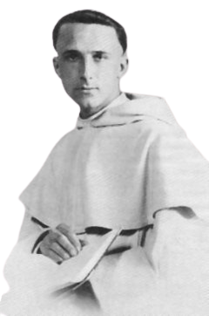
Filósofos Tomistas
Tomás de Aquino (1225-1274) – criador do tomismo
Jacques Maritain (1882-1973) – escritor, pedagogo e filósofo francês
Reginald Garrigou-Lagrange (1877-1964) – teólogo francês
Pierre Mandonnet (1858-1936) – historiador e filósofo tomista belg
3

Slide 5
Tomismo e a ética
Inicialmente, o ser humano é bom e por meio da racionalidade é levado a Deus mas ele é livre para escolher entre o bem e o mal.
Como considerar livre uma consciência que se submete à exterioridade da lei ?
Para Tomás de Aquino, uma lei autêntica só é autêntica se for criada com o fim de tornar o homem bom, caso contrário, não se trata de uma lei autêntica, mas sim de uma lei tirânica
Também fala sobre a lei eterna, criada pela natureza e na revelação divina. Essas não são criadas pela razão mas precedem uma inteligência superior, que se interessa no bem dos seres humanos
Textos sagrados que contém a palavra de Deus
Leis descobertas pela razão correta
4

Slide 6
Tomismo e a ética
A razão antecede a vontade pois, ninguém pode desejar aquilo que não conhece
Mesmo que a razão esteja equivocada, o indivíduo deve segui-la pois é ela que determina a consciência, e a consciência é a sede de sua liberdade. Não querer segui-la significa abrir mão de seu agir livre, significa ser infiel a si mesmo
“[...] A consciência não é nada mais do que uma aplicação da ciência a algum ato. A ciência, por sua vez, está na razão. A vontade, então, que discorde de uma razão equivocada, é contrária à consciência. Mas toda vontade como essa é má” (5)
5

Slide 7
Referências
RAMOS, Jefferson Evandro Machado. Tomismo. Disponível em: https://www.suapesquisa.com/respostas_historia/tomismo.htm. Acesso em: 14 set. 2022.
Conteúdo aberto. In: WIKIPÉDIA: a enciclopédia livre. Disponível em: https://pt.wikipedia.org/wiki/Tomismo#:~:text=O%20tomismo%20%C3%A9%20a%20filosofia,o%20aristotelismo%20com%20o%20cristianismo. Acesso em: 14 set. 2022.
SAVIAN FILHO, Juvenal . O tomismo e a ética: uma ética da consciência e da liberdade. Bioéticos -Centro Universitário São Camilo. V. 2, n. 2, 2008.
AQUINO, Tomás de. Suma Teológica. v. I, parte I. 2ª ed. São Paulo: Edições Loyola, 2001.
Tomás de Aquino. Suma teológica. 1ª parte da parte II, questão 19, art. 5. São Paulo: Loyola; 2003. v. III

